Slide 2
1er Workshop de Introducción a la Seguridad, Salud y Ambiente en la Industria del Petróleo y Gas
Quito, 8, 9 y 10 de Abril del 2019

Slide 3
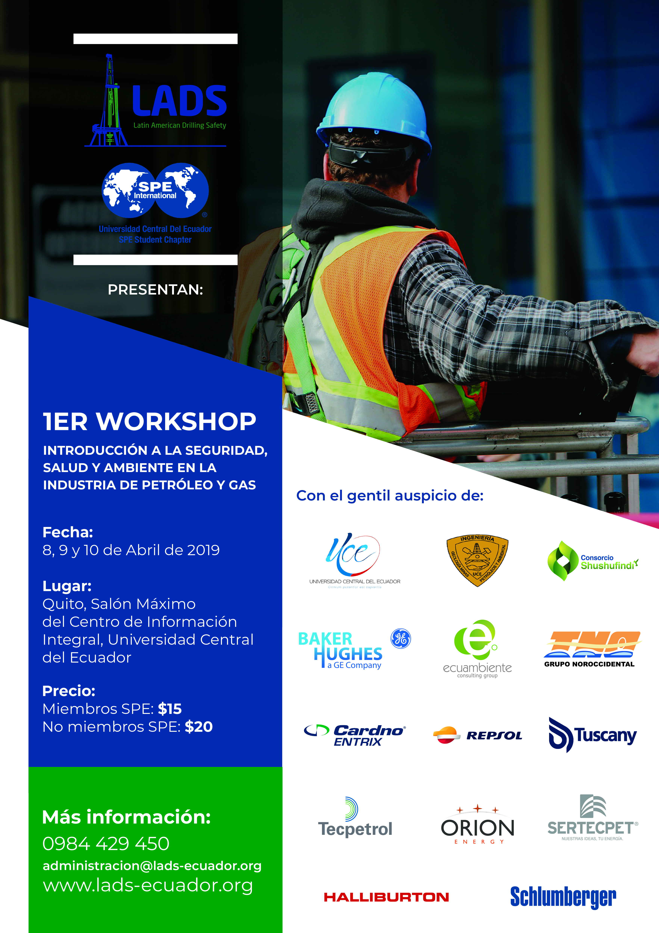

Junto con la SPE Student Chapter de la Universidad Central del Ecuador y gracias al apoyo de 12 empresas LADS, se cristalizó este evento

Slide 4
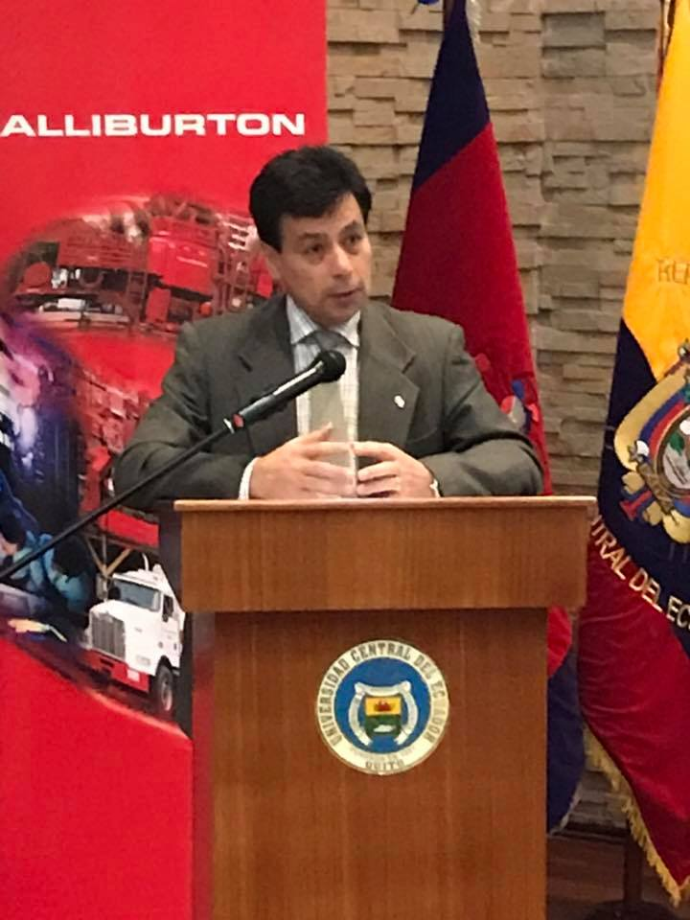
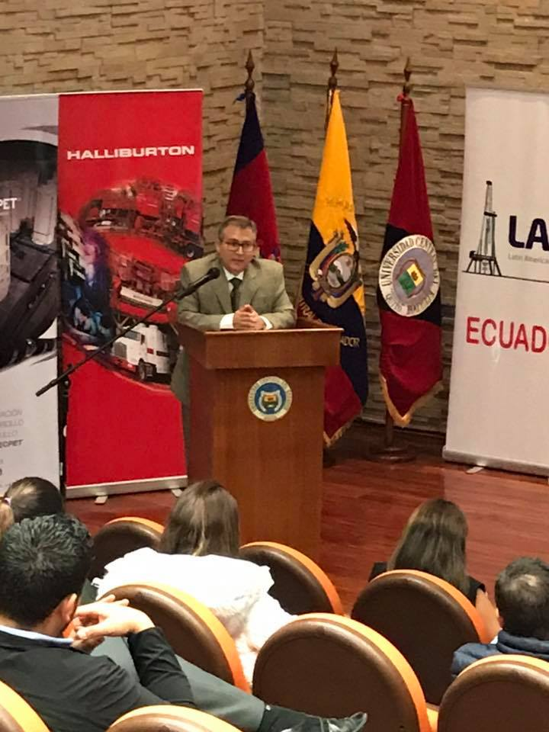
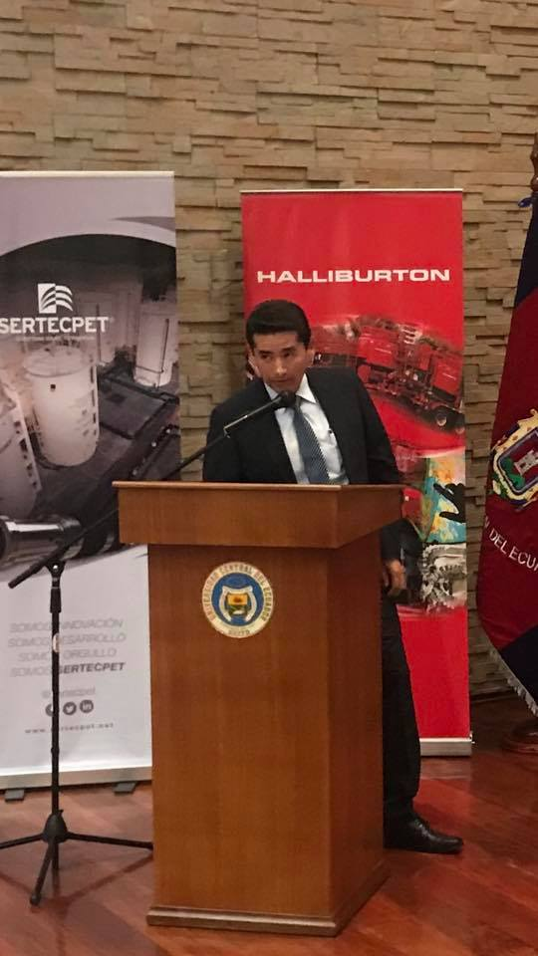
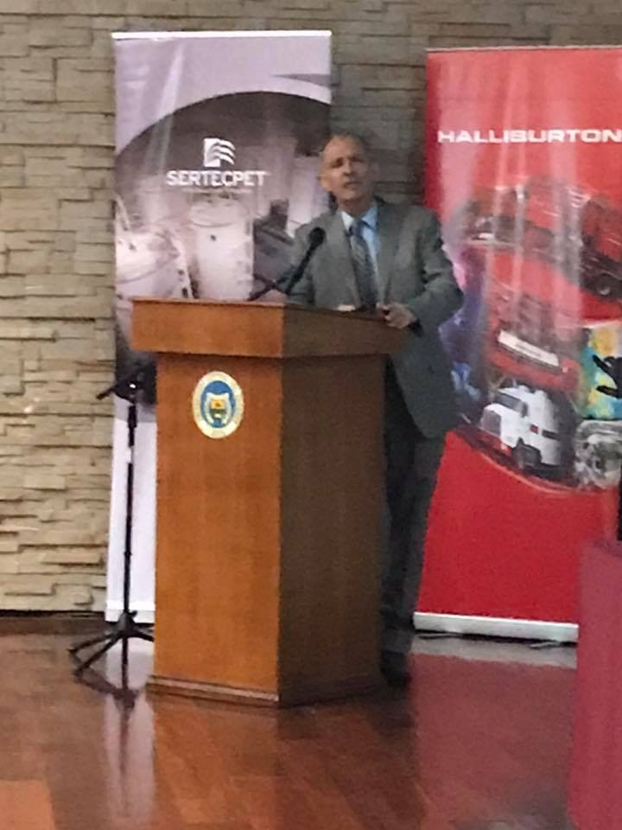
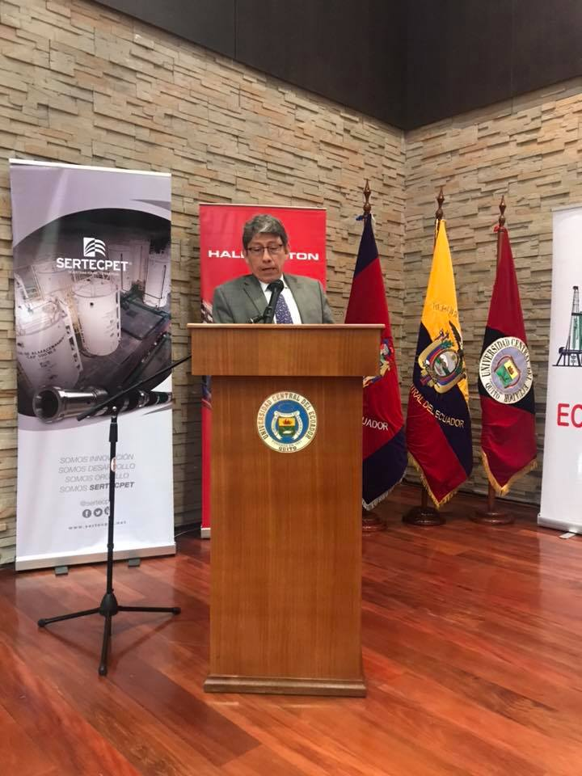
1er día de Workshop
En nuestro primer día de workshop tuvimos la inauguración con la presencia del Presidente de LADS, Dr. John Zambrano y el Presidente de la SPE, el Viceministro de Minas, Ing. Fernando Benalcázar
Hablamos de Conceptos Básicos en Seguridad, con Juan Fierro,
Salud, con Dr. José Luis Ponce y Ambiente con Ing. Miguel Alemán

Slide 5
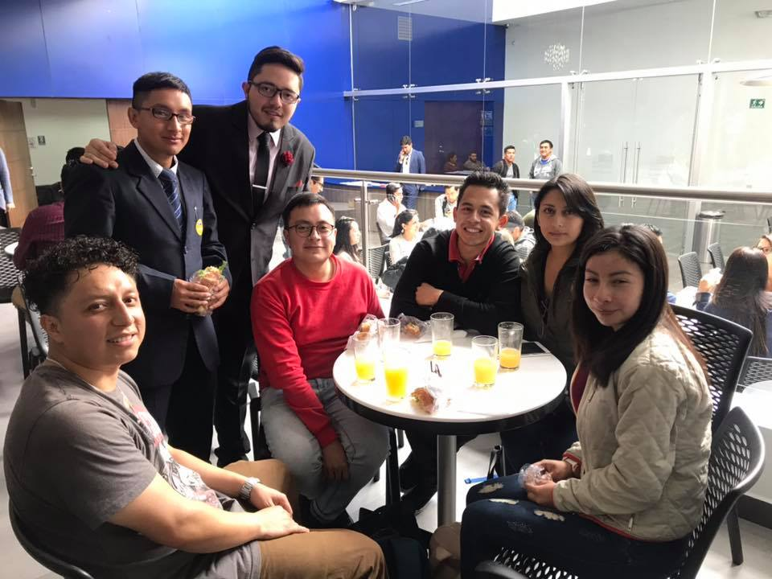
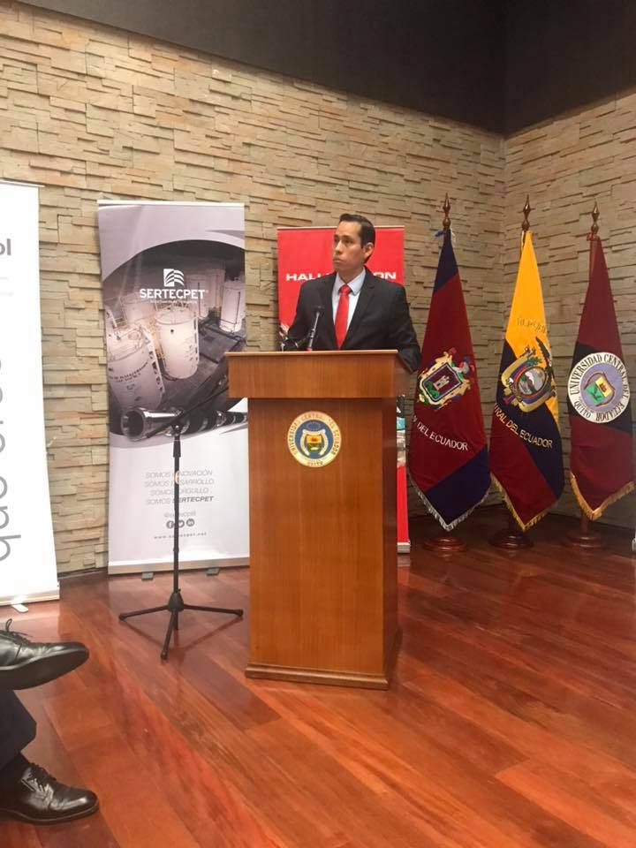
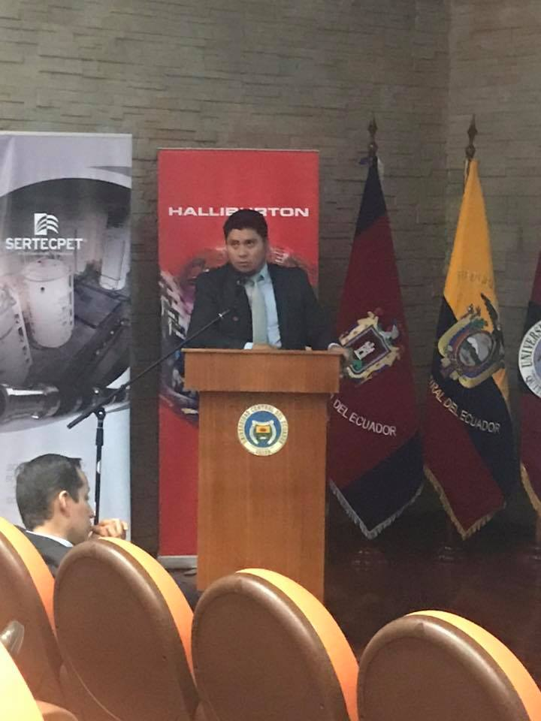
1er día de Workshop
Luego del Break tuvimos la intervención del Ing. David Naranjo con el tema “Conceptos Fundamentales Peligro – Riesgo” seguido por el Ing. Luis Galarza, quien nos comentó sobre las diferentes “Metodologías en Gestión de Riesgos"

Slide 6
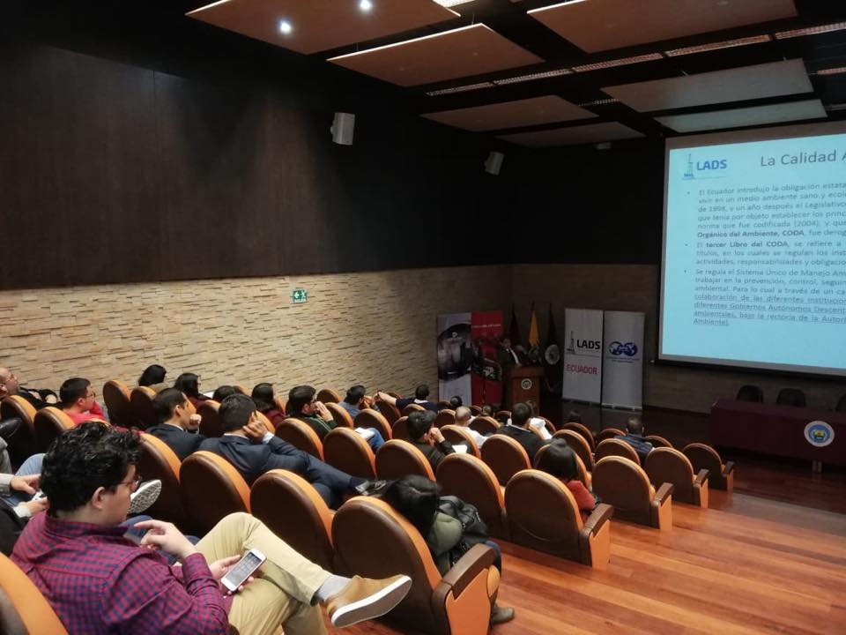
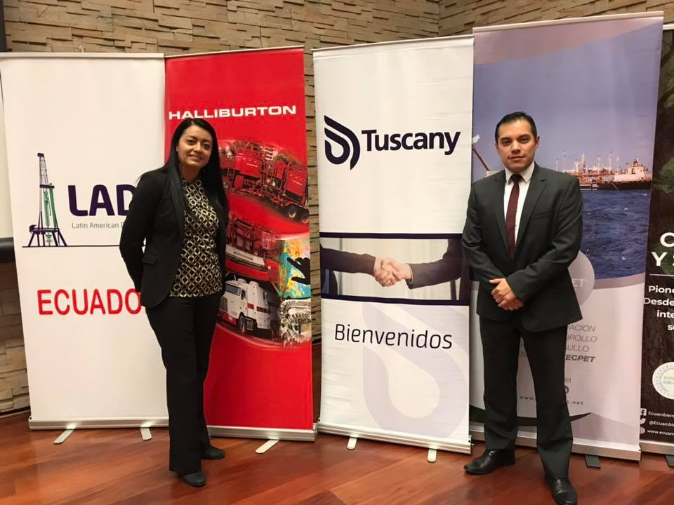
2do día de Workshop
El segundo día ya entrando más en materia tuvimos la presentación de la Ing. María Augusta Miño con el tema, “Gestión de Riesgos en Áreas y Operaciones de Taladro”, seguida por la presentación del Ing. Santiago Falconí, “Gestión de Riesgos en las áreas de servicios de operaciones de perforación”

Slide 7
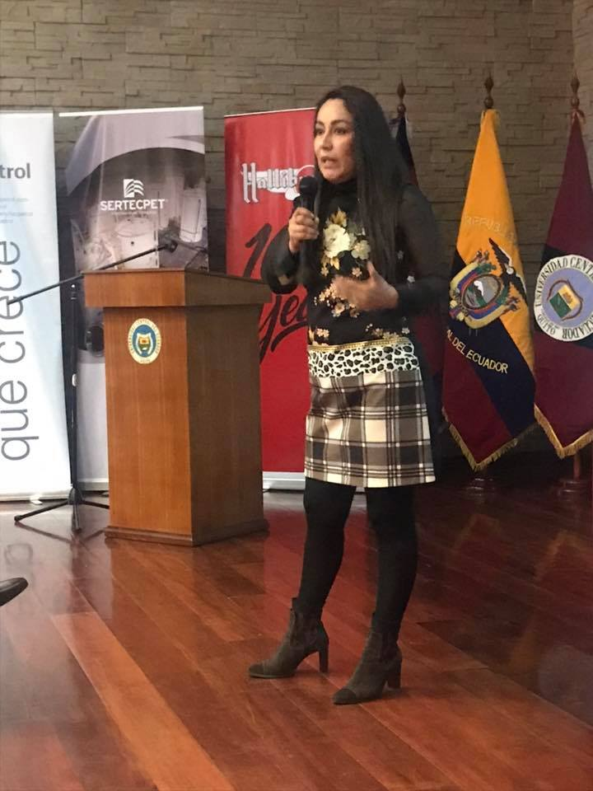
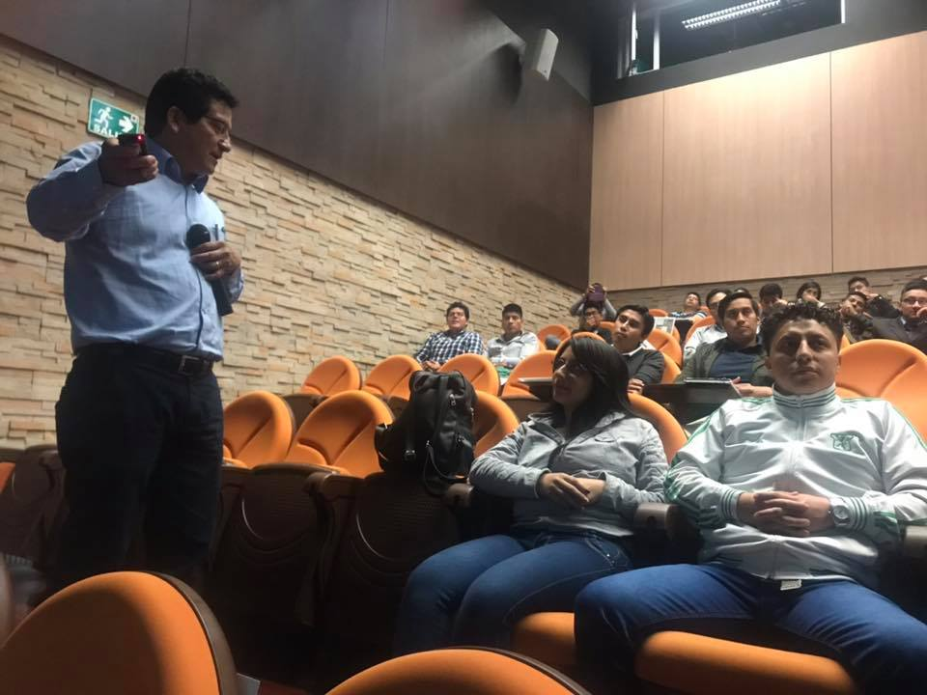
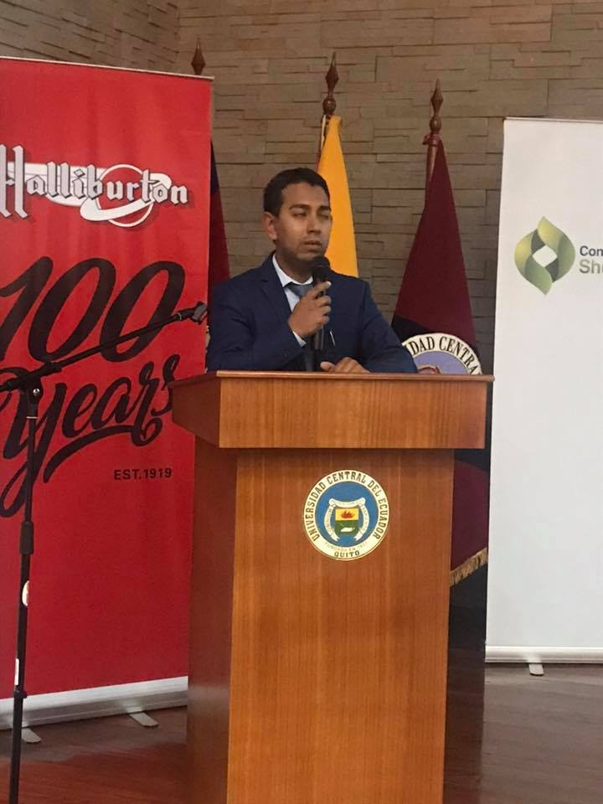
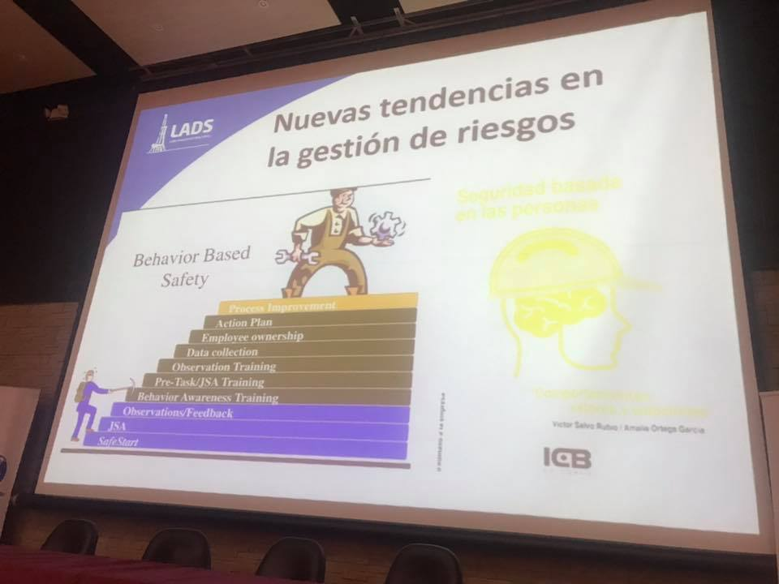
2do día de Workshop
La Ing. Evelyn Lucero y Daniel Vaca, nos hablaron sobre las “Lecciones aprendidas de eventos catastróficos de la industria”, y finalizamos esta jornada con la presentación del Ing. Miguel Ochoa, “Nuevas Tendencias en Gestión de Riesgos”

Slide 8
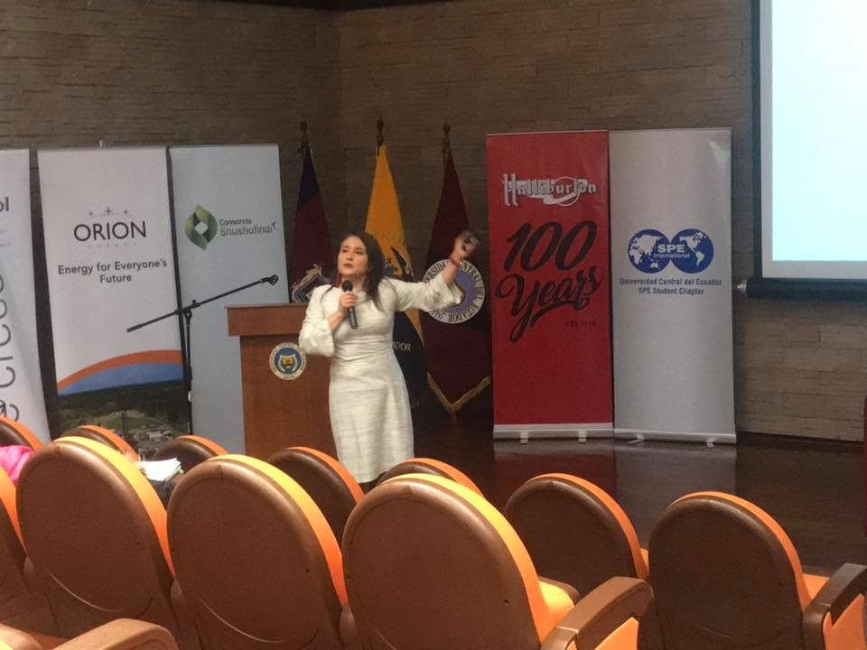
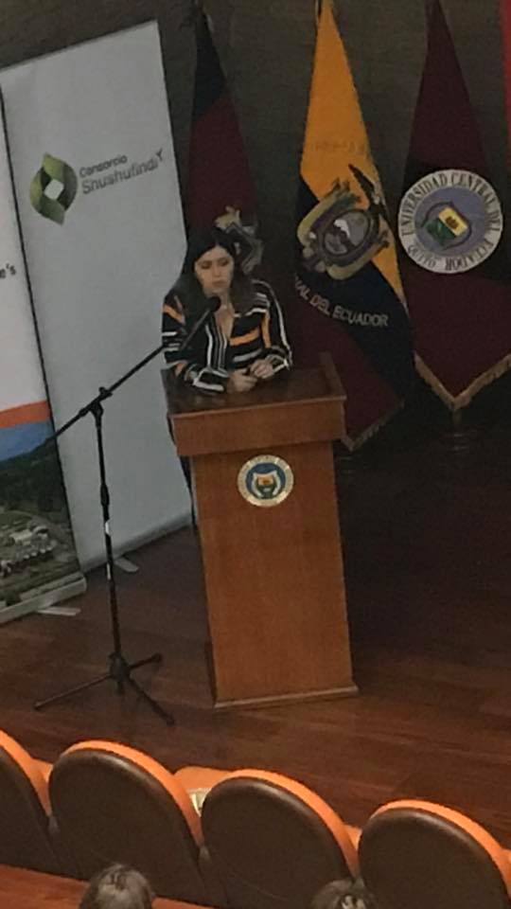
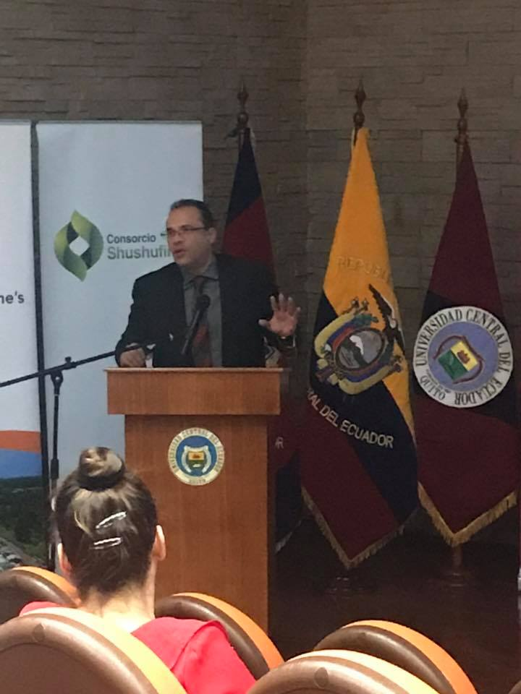
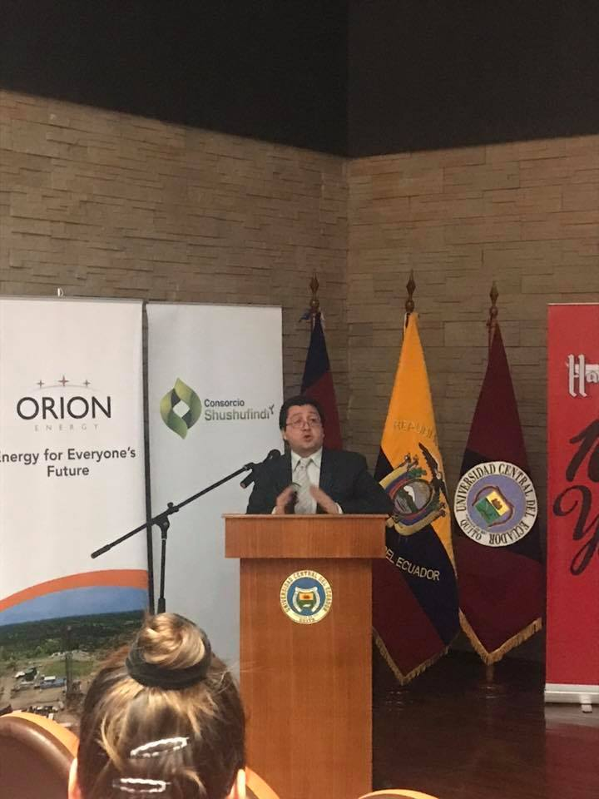
3er día de Workshop
El tercer día, iniciamos con la Ing. María Gabriela Moreta, con el tema “Soft Skills de la Industria”; luego les hablamos de temas ambientales con las intervenciones del Ing. Hernán Carrillo, con el tema “Gestión de Riesgos Ambientales”, en seguida el tema “Aproximación a la Economía Ecológica” con la Ec. Tamara Villacís y finalizamos con “Legislación Ambiental” con el Dr. Santiago Izurieta.

Slide 9
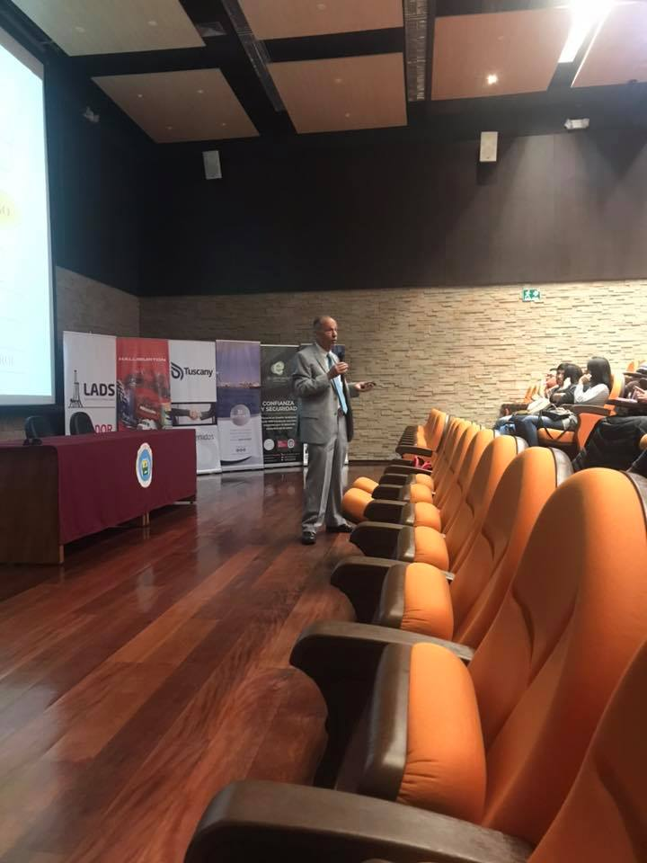
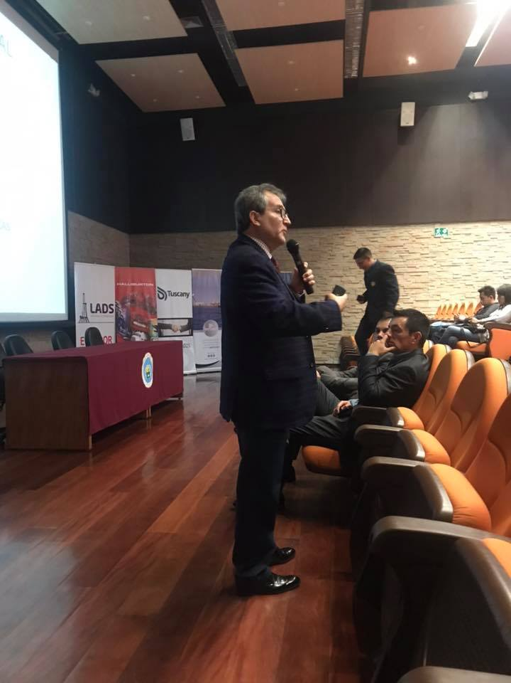
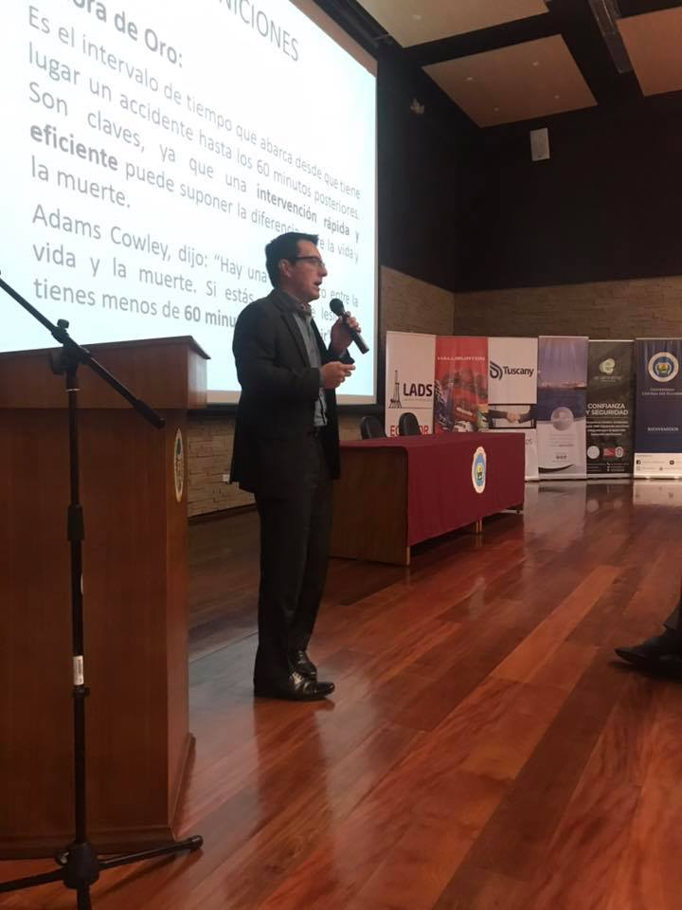
3er día de Workshop
Finalizamos este Workshop con la intervención de los Doctores de LADS, con el tema de Salud, tuvimos al Dr. José Luis Ponce con el tema “Riesgos Psicosociales”, el Dr. Alfredo Rojas con “Respuesta a Emergencias Médicas” y el Dr. John Zambrano con “Salud Ocupacional”

Slide 10
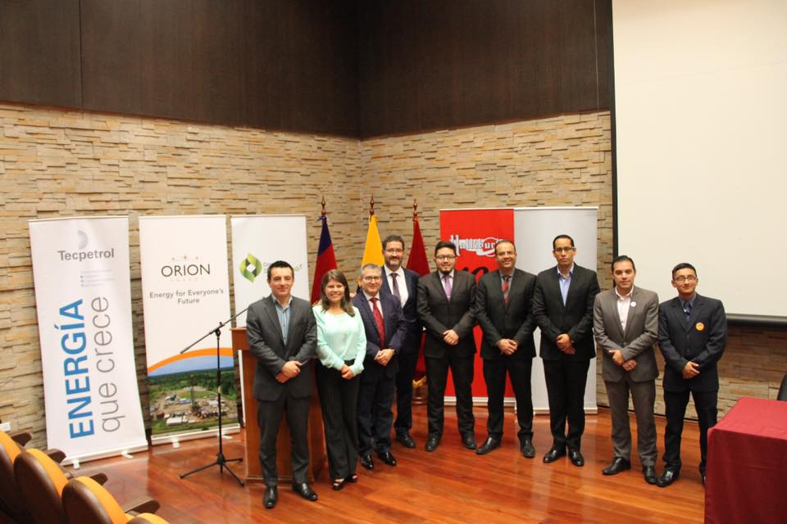
En este primer workshop universitario, tuvimos 60 participantes entre estudiantes de la Universidad Central, Escuela Politécnica Nacional, Universidad Tecnológica Equinoccial, Universidad SEK, Universidad Internacional del Ecuador, así como profesionales de las empresas LADS.

Slide 11
Las presentaciones de este evento están disponibles en nuestra página web:
www.lads-ecuador.org
https://lads-ecuador.org/36349-2/

